Slide 1
Avrupa’da Fen Eğitimi için Topluluk
www.scientix.eu
The work presented in this document/workshop is supported by the European Comission’s FP7 programme – project Scientix 2 (Grant agreement N. 337250), coordinated by European Schoolnet (EUN). The content of this document/workshop is the sole responsibility of the organizer and it does not represent the opinion of the European Commission, and the Commission is not responsible for any use that might be made of information contained herein.
Yenilik ve Eğitim Teknolojileri Genel Müdürlüğü

Slide 2
Avrupa’daki bazı ve fen ve matematik eğitimi projeler

Slide 3
Avrupa çapında yapılan projelerin çoğu yeterince bilinmeden, yada proje ile üretilen materyal yada araçlardan sadece projeye katılanların faydalanabildiği bir durumda unutulup gitmektedir.
Scientix projelerin duyurulacağı ve ürünlerinin paylaşılabileceği bir platform oluşturmaktadır.
Öğretmen ve STEM eğitimcilerinin bilgi ve deneyim paylaşımı için bir araya gelmelerine olanak sağlamaktadır.
Öğretmen ve eğitimcilere çok sayıda çevrim içi ve yüz yüze eğitim olanağı sunmaktadır.

Slide 4
Scientix Nedir?
http://www.scientix.eu/
Home
News
Projects
Resources
Events
Community
Conference
Scientix Live
About

Slide 5
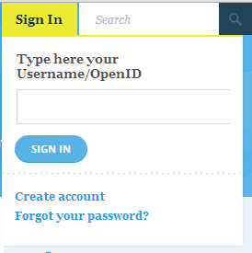
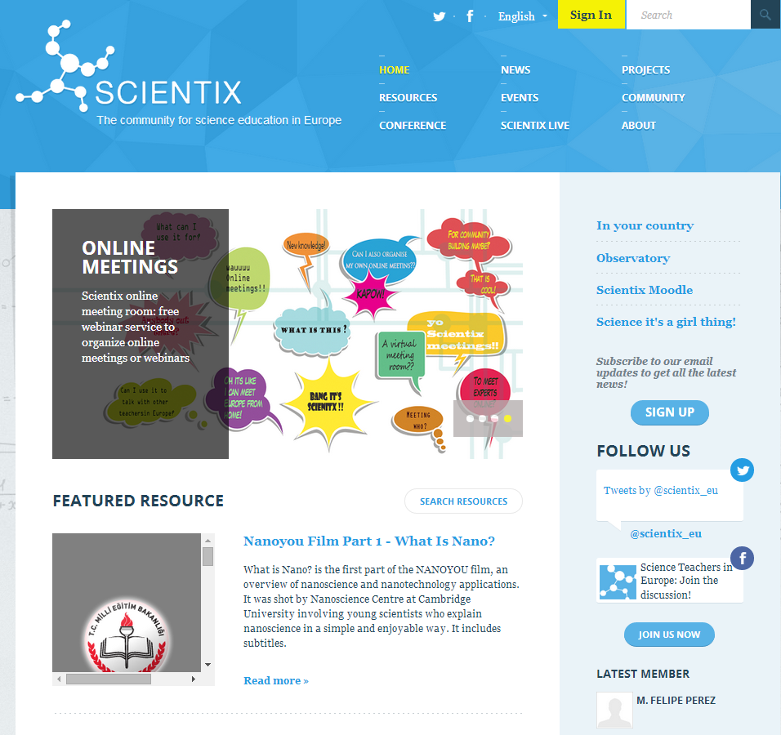
Home
Scientix portalına buradan kayıt olabilirsiniz.
Kullanıcı hesabı oluşturmak için tıklayın.

Slide 6
Home
Dili değiştirebilirsiniz (şu anda 7 dilde yayında, Türkçe’si yok ☹ Türkçe olması için öğretmenlerimizin agueda.gras@ eun.org adresinden talep etmeleri gerekiyor).
Buradan ülkemizdeki Ulusal Bağlantısı Noktası, Scientix Temsilcileri ve öğretmen paneline dahil öğretmenlere ulaşabilirsiniz.
Avrupa’da STEM eğitimi ile ilgili genel bilgiler içeren makalelere ulaşabilirsiniz.
Öğretmenler için son derece faydalı çevrim-içi eğitimlere katılabilirsiniz..

Slide 7
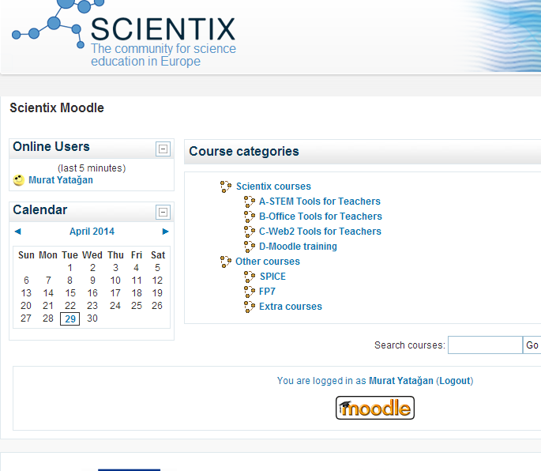
Scientix Moodle
Fen, matematik, mühendislik ve teknoloji eğitiminde kullanabileceğiniz araçlarla ilgili eğitimlere katılabilirsiniz.
Fen, matematik, mühendislik ve teknoloji öğretmenleri için sınıfta ve sınıf dışında kullanabilecekleri uygulamalar (sunum, eğitim materyali hazırlama vb.) ile ilgili eğitimler içerir.
Derslerinizde kullanabileceğiniz son derece kullanışlı Web 2.0 araçları ile ilgili eğitimlere katılabilirsiniz.
Moodle çevrim-içi eğitim platformunun nasıl kullanılacağı ile ilgili eğitimler içerir.
Avrupa’da gerçekleşen diğer fen eğitimi projeleri ile ilgili eğitimlere ve iyi örneklere ulaşabilirsiniz.

Slide 8
Home
«Bilim: İşte bu tam kız işi», projesinin ayrıntılarına ulaşabilirsiniz.
Scientix ile ilgili en son gelişmelerden haberdar olmak için, e-posta listesine kayıt olunuz.
Sosyal medyada Scientix’i takip etmek için tıklayın.
Scientix portalına en son katılan kişiler listelenir.

Slide 9
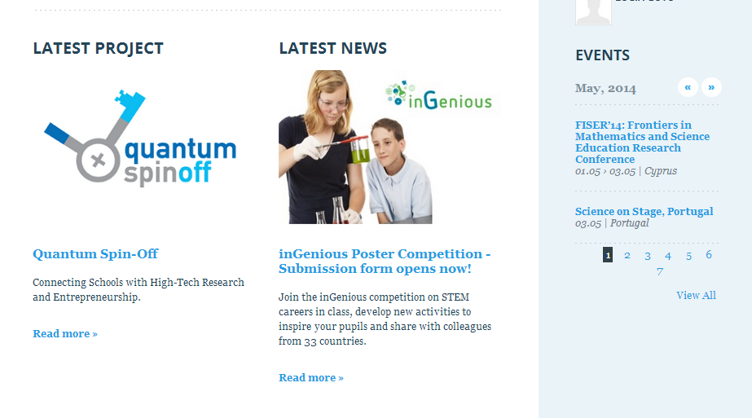
Home
Tüm Avrupa’da gerçekleştirilen ulusal ve uluslararası STEM eğitimi ile ilgili etkinliklerin tarihine, yerine ve içeriğine erişebilirsiniz.
Avrupa çapında devam eden projelerin en yenilerine ulaşabilirsiniz.
Avrupa çapında devam eden projeler ile ilgili duyurulara ulaşabilirsiniz.

Slide 10
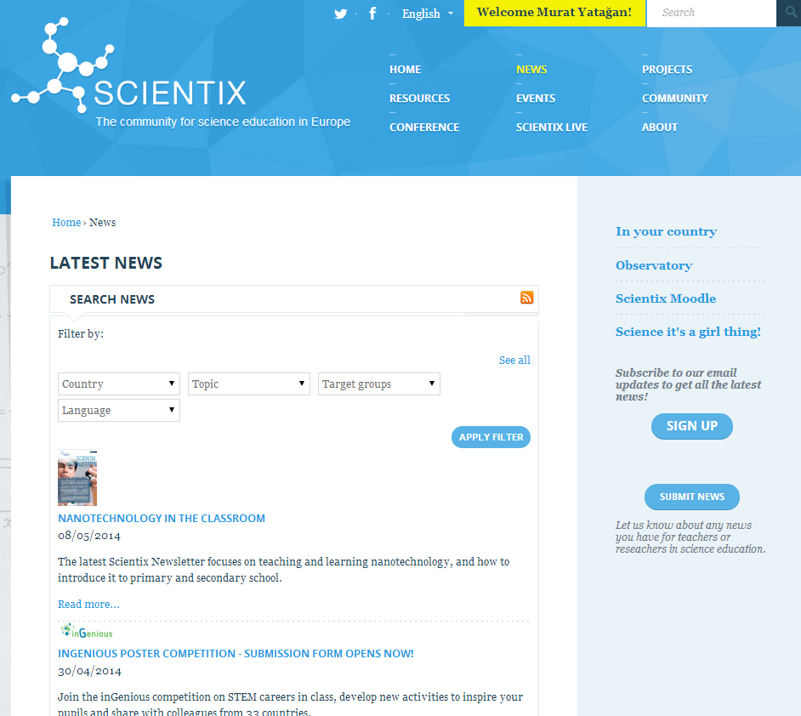
News
Geçmiş haberler arasında arama yapabilirsiniz.
Haberlerin düzenli olarak e-posta adresinize gelmesi için kaydolabilirsiniz.
Siz de ülkemizden fen, teknoloji, matematik veya mühendislik eğitimi ile ilgili yayınlanmasını istediğiniz haberleri bildirebilirsiniz.

Slide 11
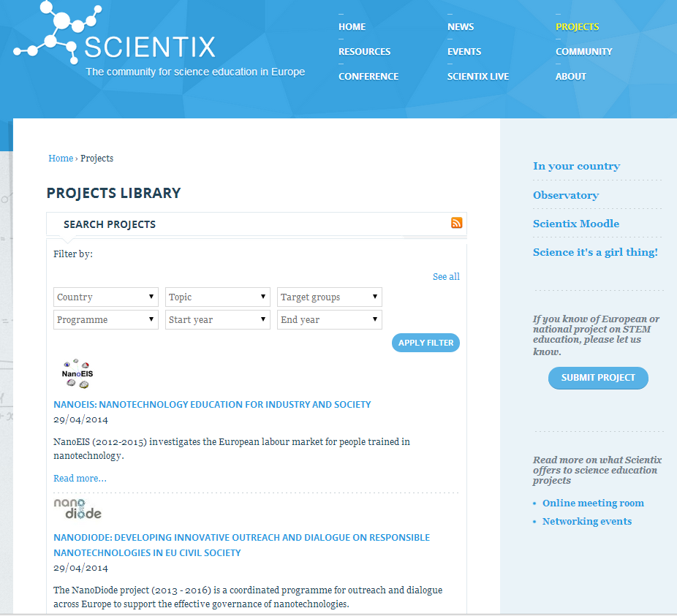
Projects
Devam eden yada tamamlanmış projeler arasında arama yapabilirsiniz.
Siz de ülkemizden projeleri sisteme kaydedebilirsiniz.

Slide 12
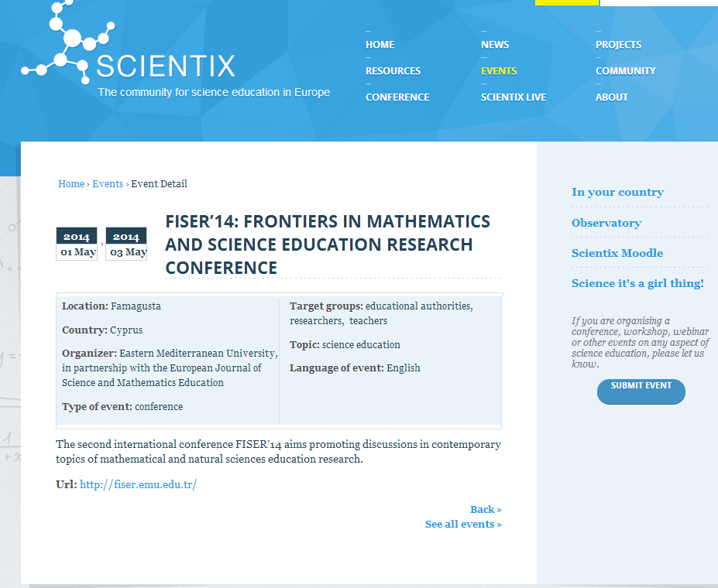
Events
Siz de ülkenizde gerçekleşecek olan etkinlikleri rapor edebilirsiniz.

Slide 13
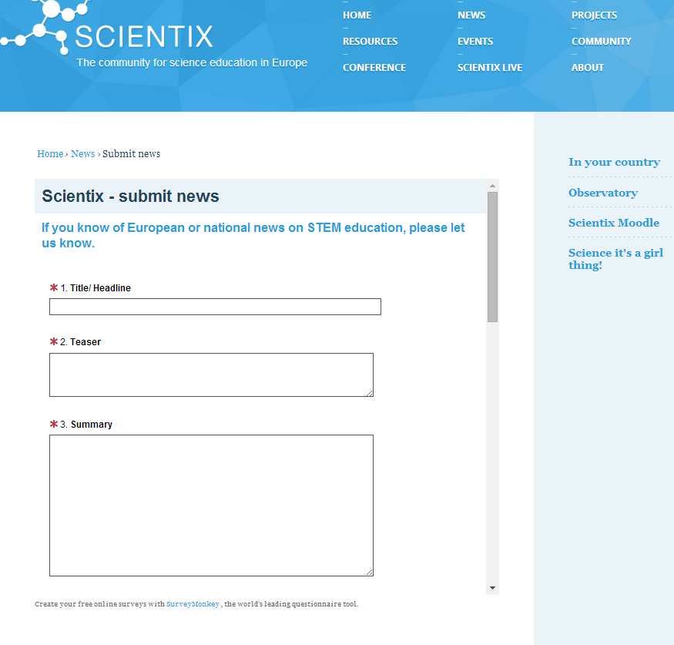
Events
Etkinlik ile ilgili bilgileri ayrıntılı biçimde girmeniz gerekli.

Slide 14
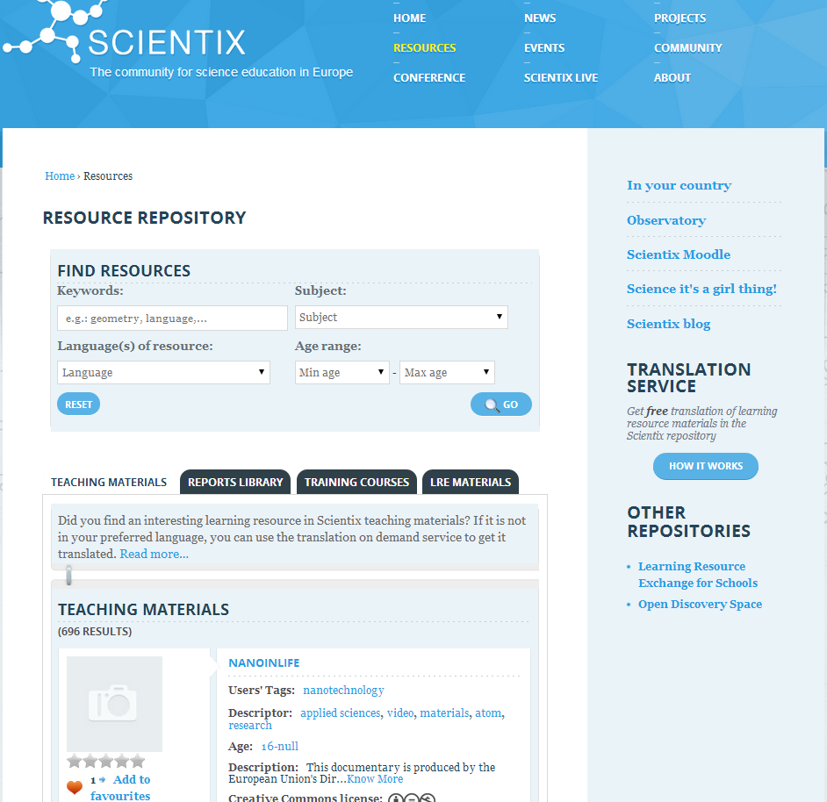
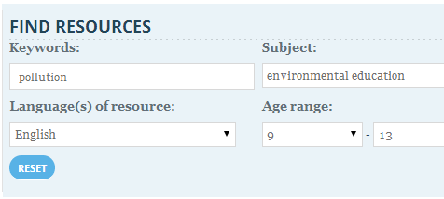
Resources
Derslerinde kullanabileceğiniz, her yaş grubundan öğrencilere yönelik eğitim materyallerine ulaşabilirsiniz.
Arama yaparken, aradığımız kaynağın konu başlığını, dilini ve ilgili olduğu yaş grubunu sınırlandırabiliriz.

Slide 15
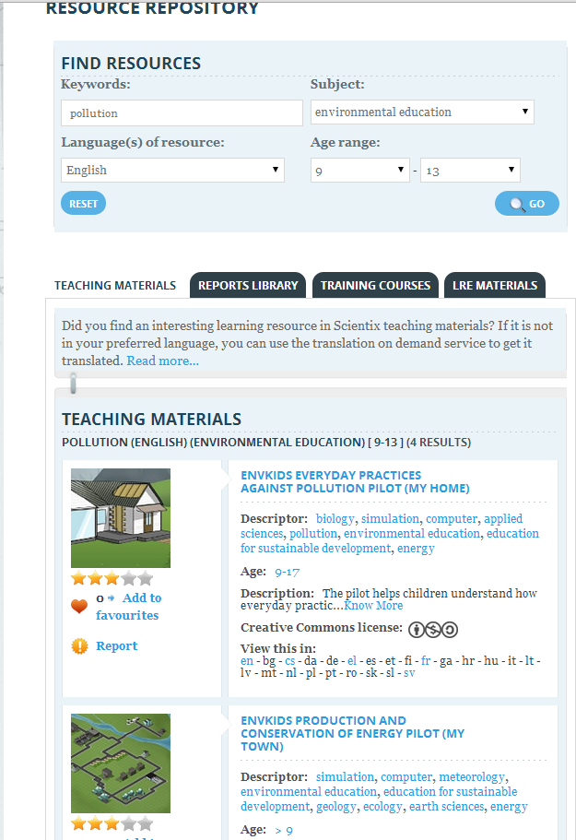
Resources
Aradığımız konu başlığı ve yaş grubu ile ilgili seçtiğimiz dilde, var olan eğitim kaynakları sıralanacaktır.
Bu bölümde bu kaynağın hangi dillerdeki çevirisine ulaşabileceğiniz gösterilmektedir. Birçok materyalde Türkçe dili desteği vardır.

Slide 16
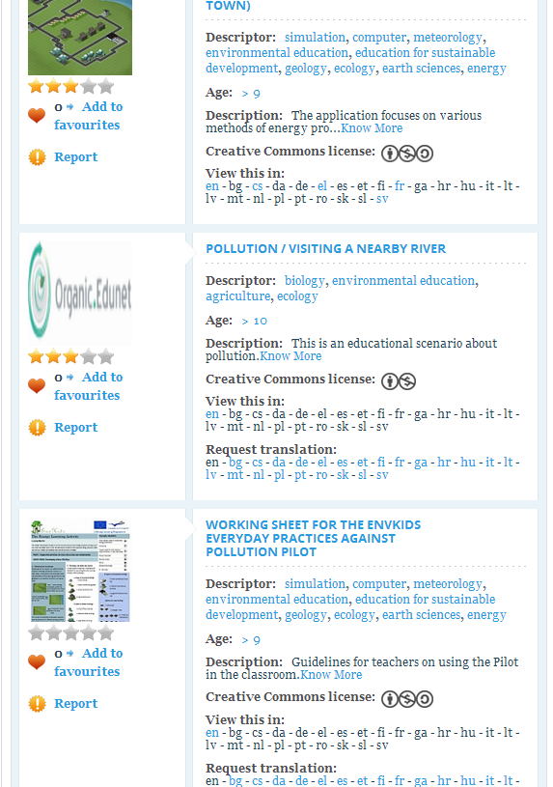
Resources
Bazı kaynakların altında «request translation» bölümü bulunmaktadır. Bu kaynakların 24 resmi Avrupa dilini çevirisini talep edebiliriz. Çeviri talep edebilmek için scientix portalına üye olmamız gereklidir. Materyalin Türkçe Diline çevirisini isteyebilirsiniz.

Slide 17
Resources
Scientix yoluyla ders materyallerini yanı sıra raporlara ve eğitimlere ulaşabiliriz.
Okul arasında eğitim materyali değişimi sağlayan projeye ulaşmak için tıklayın.

Slide 18
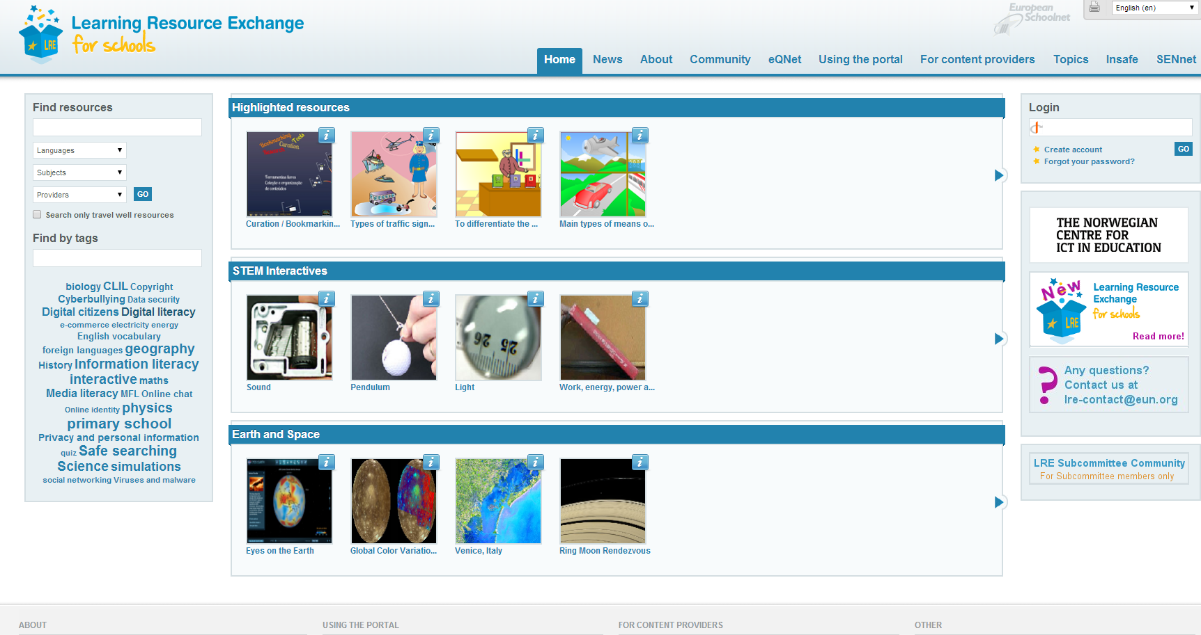
Resources
LRE (Learning Resource Exchange) Projesi kapsamında çok sayıda zengin eğitim materyaline ulaşabilirsiniz.

Slide 19
Resources
Öğretmenler ve öğrenciler için çok sayıda yenilikci pedagojik eğitim materyaline ulaşmak için tıklayın.

Slide 20
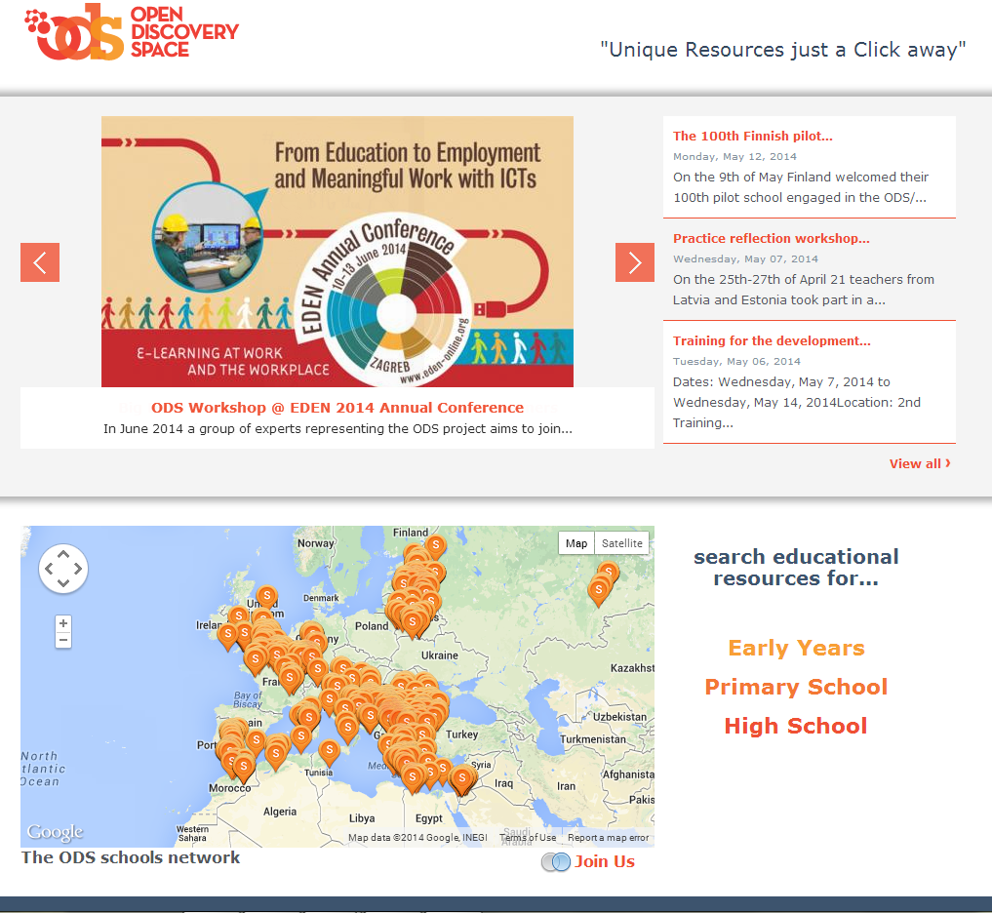
Resources
Öğrencilerinizin yaş grubuna uygun eğitim kaynakları için tıklayın.

Slide 21
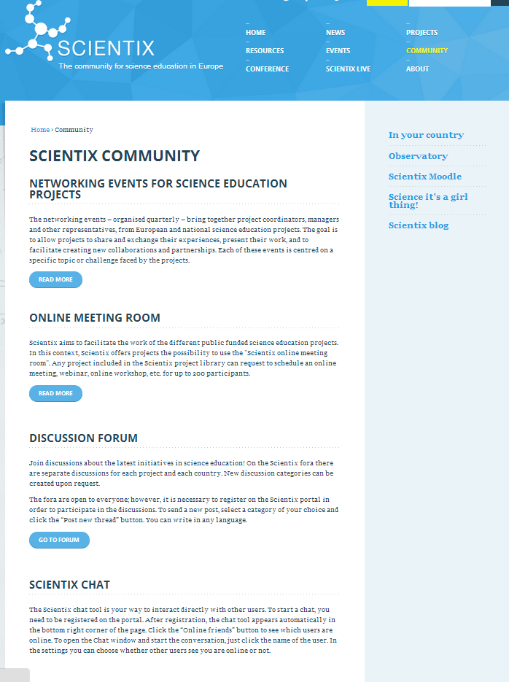
Community
Scientix Community sizin tüm Avrupa’daki STEM (fen, teknoloji, mühendislik ve matematik) öğretmenleri ve araştırmacıları ile iletişim kurabilirsiniz.
Planladığınız projeler için Avrupa’dan ortaklar arayabilirsiniz yada projelere dahil olabilirsiniz.
Scientix portalına kayıtlı projelere dahil araştırmacı ve öğretmenlerin iletişim kurması için.
Tartışmalara katılabilirsiniz.
Chat katılabilirsiniz.

Slide 22
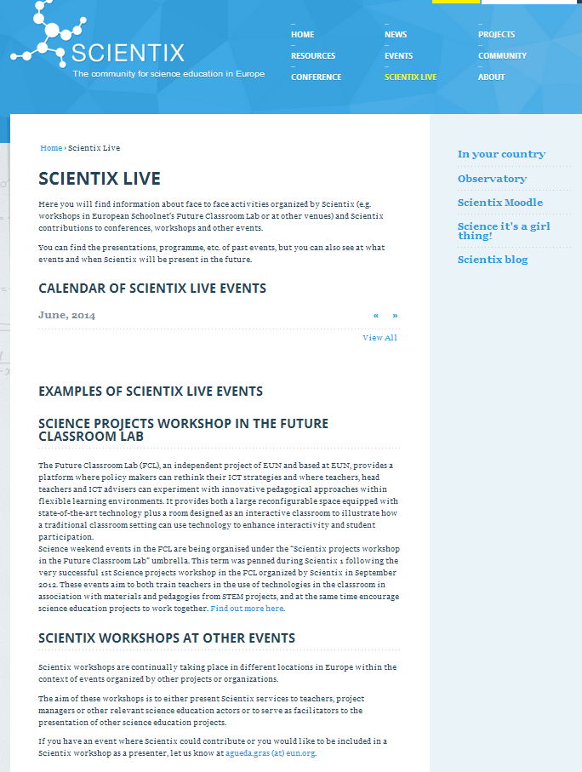
Scientix Live
Bu bölümde Scientix kapsamında gerçekleştirilen, çalıştay, konferans, on-line eğitim ve projelerdeki gelişmeler hakkında bilgi edinebilirsiniz.

Slide 23
İletişim
http://www.scientix.eu/
Ulusal Bağlantı Noktası:
MEB Yenilik ve Eğitim Teknolojileri Genel Müdürlüğü
E-posta: scientix@meb.gov.tr trscientix@gmail.com,
Facebook Grubu: https://www.facebook.com/groups/ScientixTurkiye/
Twitter Grubu: https://twitter.com/ScientixTurkey
Proje Koordinatörü:
Avrupa Okul Ağı (European School Net-EUN)
Agueda-Gras Velazquez
agueda.gras@eun.org
Twitter: @scientix_eu

